Slide 1

Doplňky stravy
Mgr. Tomáš Hlinský
Katedra podpory zdraví, FSpS, MU Brno email: hlinsky.tomas@mail.muni.cz

Slide 2
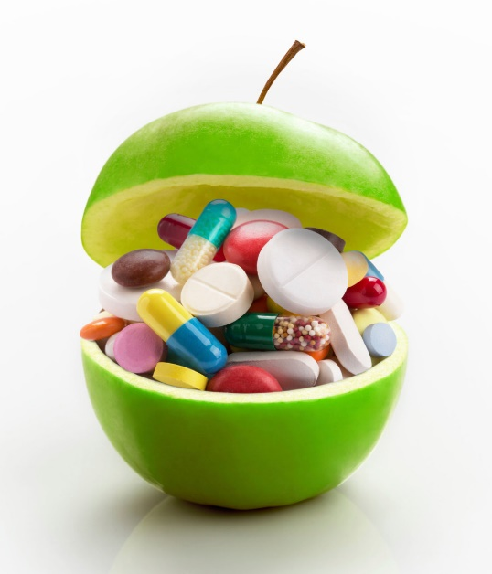
Témata přednášky
Definice doplňků stravy a legislativa
Uvádění doplňků stravy na trh
Kdo by měl doplňky stravy užívat a jaká jsou jejich negativa
Kategorizace doplňků stravy
Ergogenní doplňky stravy

Slide 3

Co jsou doplňky stravy z pohledu legislativy?
Zákon o potravinách č. 110/1997 Sb. v platném znění:
„Potraviny, jejichž účelem je doplňovat běžnou stravu a které jsou koncentrovanými zdroji vitaminů a minerálních látek nebo dalších látek s nutričním nebo fyziologickým účinkem, obsažených v potravině samostatně nebo v kombinaci, určené k přímé spotřebě v malých odměřených množstvích.“

Slide 4
Co jsou doplňky stravy z pohledu legislativy?
Směrnice Evropského parlamentu a Rady 2002/46/EC ze dne 10. června 2002 o přibližování legislativy členských států tykající se doplňků stravy:
„Potraviny, jejichž účelem je doplňovat běžnou stravu a které jsou koncentrovanými zdroji živin nebo jiných látek s výživovým nebo fyziologickým účinkem, samostatně nebo v kombinaci, jsou uváděny na trh ve formě dávek, a to ve formě tobolek, pastilek, tablet, pilulek a v jiných podobných formách, dále ve formě sypké, jako kapalina v ampulích, v lahvičkách s kapátkem a v jiných podobných formách kapalných nebo sypkých výrobků určených k příjmu v malých odměřených množstvích.“

Slide 5
Legislativa
Zákon č. 110/1997 Sb. o potravinách a tabákových výrobcích
Nařízení Evropského parlamentu a Rady (ES) č. 1924/2006 o výživových a zdravotních tvrzeních při označování potravin
Vyhláška Ministerstva zdravotnictví č. 225/2008 Sb., kterou se stanoví požadavky na doplňky stravy a obohacování potravin:
  Tato vyhláška zapracovává příslušné předpisy Evropských společenství a v návaznosti na přímo použitelné předpisy Evropských společenství upravuje:
    a) požadavky na složení doplňků stravy, jejich označování a způsob použití doplňků stravy,
    b) podmínky přidávání dalších látek do potravin s výjimkou doplňků stravy.

Slide 6
Legislativa
Dne 29. 3. 2018 vešla v platnost vyhláška Ministerstva zemědělství č. 58/2018 Sb., o doplňcích stravy a složení potravin. Účinnost vyhlášky je od 1. 11. 2018. Tato vyhláška zrušuje vyhlášku č. 225/2008 Sb., kterou se stanoví požadavky na doplňky stravy a na obohacování potravin, ve znění pozdějších předpisů.
  Seznam vitaminů a minerálních látek a jejich forem, které lze použít pro výrobu doplňků stravy.
  Seznam referenčních hodnot příjmu vitaminů a minerálních látek.
  Termín „doporučená denní dávka“ je nahrazen termínem „referenční hodnota příjmu“ v souladu s nařízením č. 1169/2011.
  Z důvodu nových vědeckých poznatků v dané problematice jsou upraveny podmínky použití některých rostlin i některých dalších látek jiných než rostliny v doplňcích stravy a také seznamy některých rostlin a některých dalších látek zakázaných při výrobě potravin.
  Ke změnám došlo i v případě podmínek označování doplňků stravy.

Slide 7
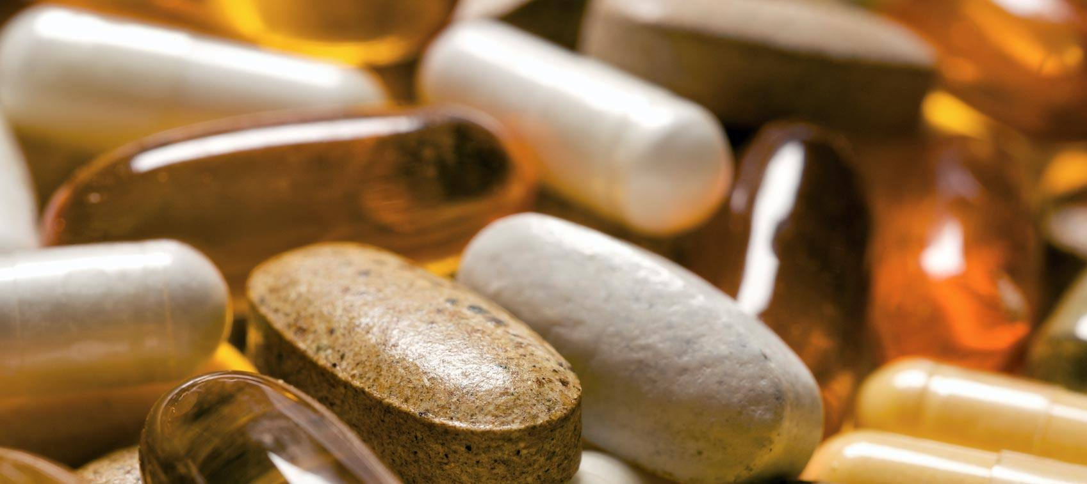
Doplněk stravy – uvedení na trh
U doplňků stravy se posuzuje pouze zdravotní nezávadnost, nikoliv účinnost. Zdravotní tvrzení uváděná na obalu a v doprovodných materiálech u doplňků stravy tedy nejsou po odborné stránce posuzována (např. zda rostlina obsažená v doplňku stravy skutečně má výrobcem deklarovaný účinek nebo zda výrobek může skutečně příznivě působit při obtížích, které výrobce uvádí).

Slide 8

Orgány činné při uvádění DS na trh a jejich kontrole
Ministerstvo zemědělství
SZPI – kontrolní orgán
SZÚ – http://szu.cz/tema/bezpecnost-potravin/doplnky-stravy-1
EFSA (Evropský úřad pro bezpečnost potravin) - schvaluje tzv. zdravotní a výživová tvrzení https://www.efsa.europa.eu/

Slide 9
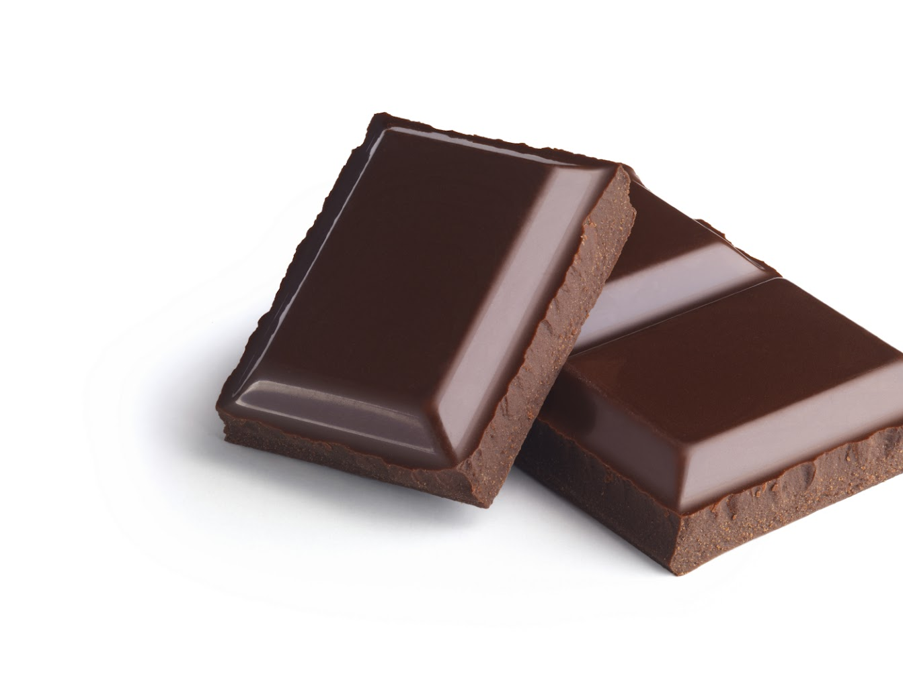
Tvrzení dle SZPI (2015)
Jakékoliv sdělení nebo znázornění, které není podle právních předpisů Evropské unie nebo vnitrostátních právních předpisů povinné, včetně obrázkového, grafického nebo symbolického znázornění v jakékoliv podobě, které uvádí, naznačuje nebo ze kterého vyplývá, že potravina má určité vlastnosti.

Slide 10

Tvrzení upraveno Nařízením (ES) č. 1924/2006
Zdravotní
Výživové
Zdravotní tvrzení je každé tvrzení, které uvádí, naznačuje nebo ze kterého vyplývá, že existuje souvislost mezi kategorií potravin, potravinou nebo některou z jejích složek a zdravím
Používat lze pouze tvrzení schválená v souladu s nařízením 1924/2006 a obsažena v seznamu schválených tvrzení (http://ec.europa.eu/nuhclaims/).
Tvrzení k rostlinám, jejichž posouzení nebylo ještě dokončeno, tzv. On hold seznam.
Výživové tvrzení je jakékoliv tvrzení, které uvádí, naznačuje nebo ze kterého vyplývá, že potravina má určité prospěšné výživové vlastnosti v důsledku:
  Energetické (kalorické) hodnoty, kterou poskytuje, poskytuje ve snížené nebo zvýšené míře nebo neobsahuje.
  Živin či jiných látek, které buď obsahuje, obsahuje ve snížené či zvýšené míře, nebo neobsahuje.
Musí být uvedené v příloze nařízení (ES) č. 1924/2006 (příloha 2 těchto vodítek obsahuje celkový seznam výživových tvrzení včetně dalších, později doplněných pozměňovacími nařízeními)

Slide 11
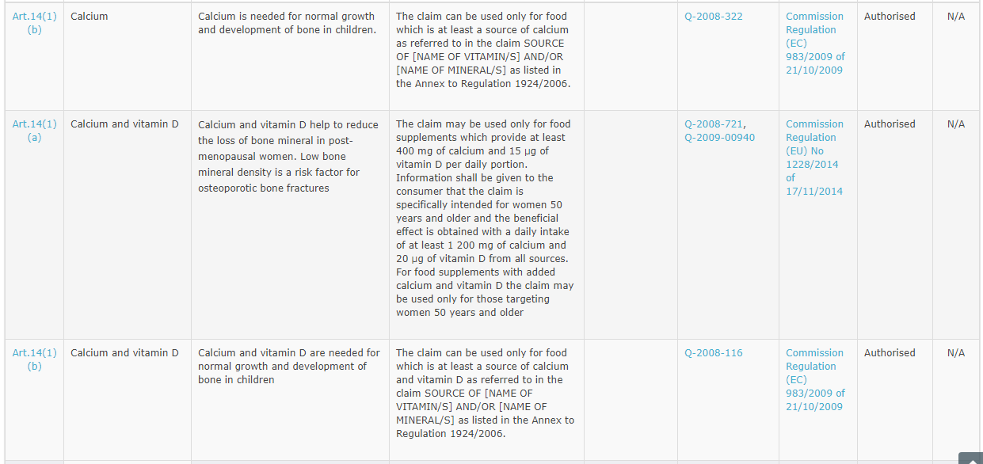
Česká verze seznamu výživových tvrzení.

Slide 12
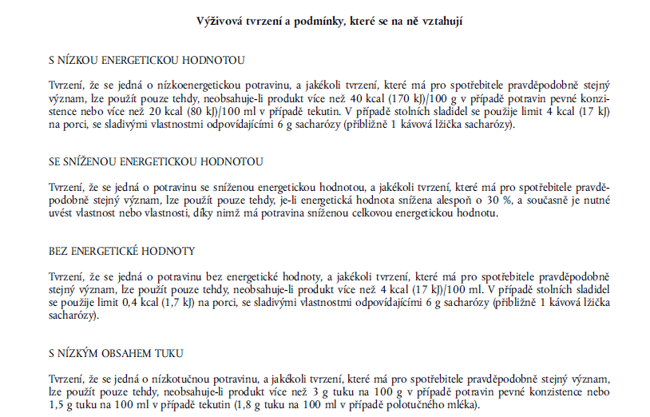

Slide 13

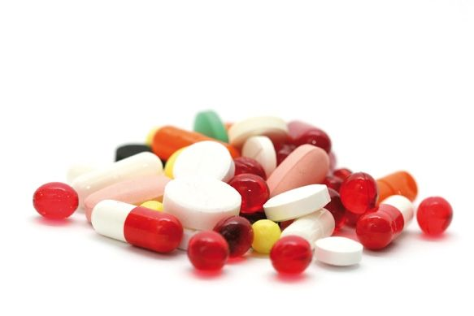
Obecný úvod
Legislativa doplňků stravy
Schvalování, označování a složení DS
Ministerstvo zemědělství – notifikační povinnost
Státní zdravotnický úřad – správnost údajů na etiketě
Státní zemědělská a potravinářská inspekce - zdravotní nezávadnost
Ministerstvo zdravotnictví – před rokem 2015
Dodavatel
U doplňků stravy se posuzuje pouze zdravotní nezávadnost, nikoliv účinnost. Tvrzení uváděná na obalu a v doprovodných materiálech u doplňků stravy tedy nejsou po odborné stránce posuzována!!!
Zákazník

Slide 14

Obecný úvod
Kdo by měl suplementovat a kdy?
Racionální výživa x Sportovní výživa x Suplementace
Kdo?
Obecná populace | Aktivní jedinci
Jedinci s oslabením Lidé v malnutrici | Sportující populace Pracovně fyzicky zatížení jedinci
Kardiovaskulární onemocnění, metabolický syndrom, senioři atp. Deficit mikronutrientů a stresová malnutrice | Fyzická aktivita přesahuje 5 hodin týdně Fyzická aktivita převažuje nad sezením
Doplněk racionální stravy | Sportovní výživa Doplněk racionální stravy
Kdo?
Vždy, když je racionální strava nedostačující nebo není možná v plném rozsahu. | Vždy jako doplnění racionální stravy, když není možné ji dodržet či aplikovat v plném rozsahu.

Slide 15
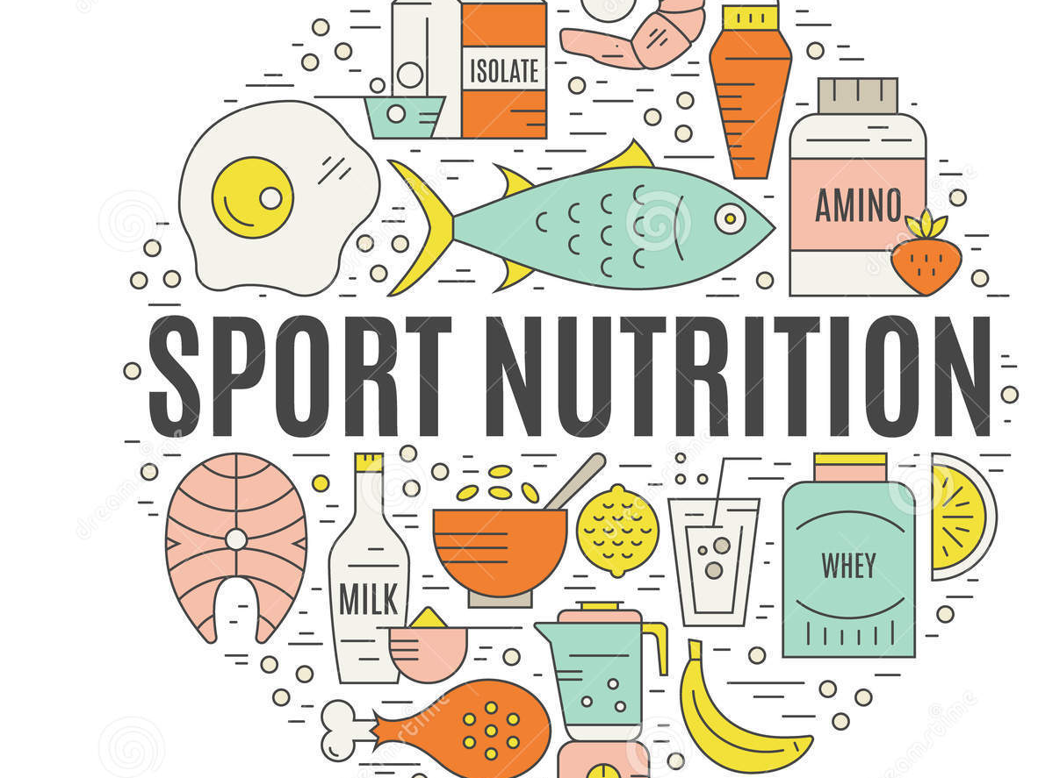
Kdy mohou/musí? sportovci DS využít
Jestliže chtějí zvýšit výkon (kofein, kreatin,…).
Jestliže nejsou schopni dostatečně pokrýt příjem živin normální stravou – kvantitativně vs. kvalitativně
  Důležitá je identifikace příčin:
    Tréninková zátěž
    Žijí v oblasti, o níž je známo, že je extrémně chudá na např. na jod, selen, nebo další stopové prvky (moc jich není…)
    Pohodlnost?
Trénují-li „za polárním kruhem“, nebo v halách – nedostatečná expozice slunci (vit. D).
Sportovci vegetariáni a vegani.
Jestliže sami nebo se svým dietologem strategicky plánují jídelníček a suplementaci v návaznosti na nějaký sportovní cíl (nutnost brzké regenerace, tělesná hmotnost…).

Slide 16

Negativa
Dopingové látky.
U suplementů s významným obsahem lipofilních vitamínů (A, D, E, K) nebo stopových prvků (měď, zinek, vanad, chrom, mangan, selen, nikl, molybden aj.), antioxidantů (prooxidativní stavy) hrozí riziko předávkování.
Mezi nejzávažnější negativní vliv suplementace patří odklon sportovců od přirozeného výběru zdrojů elementárních živin a v běžných potravinách dostupných nutričních faktorů podporujících zdraví, výkon a regeneraci.

Slide 17
Aktuální podoba klasifikace doplňků stravy ve sportovní výživě
AIS (Australian institute of sport), ACSM (American college of sport medicine), IOC (International olympic comitee), ISSN (International society of sport nutrition)
Systém založený na hierarchii doplňků podle vědecké evidence podporující užití doplňku při:
  Zvyšování sportovního výkonu
  Podpoře tréninkové adaptace (např. budování svalové hmoty)
  Prevenci a korekci nutričních deficiencí (např. při diagnostikované anemii)

Slide 18

Kategorizace a charakteristika vybraných DS jakožto součást sportovní výživy
Kategorizace dle AIS
Zdroj: AIS – http://www.ausport.gov.au/ais/nutrition/supplements/classification

Slide 19
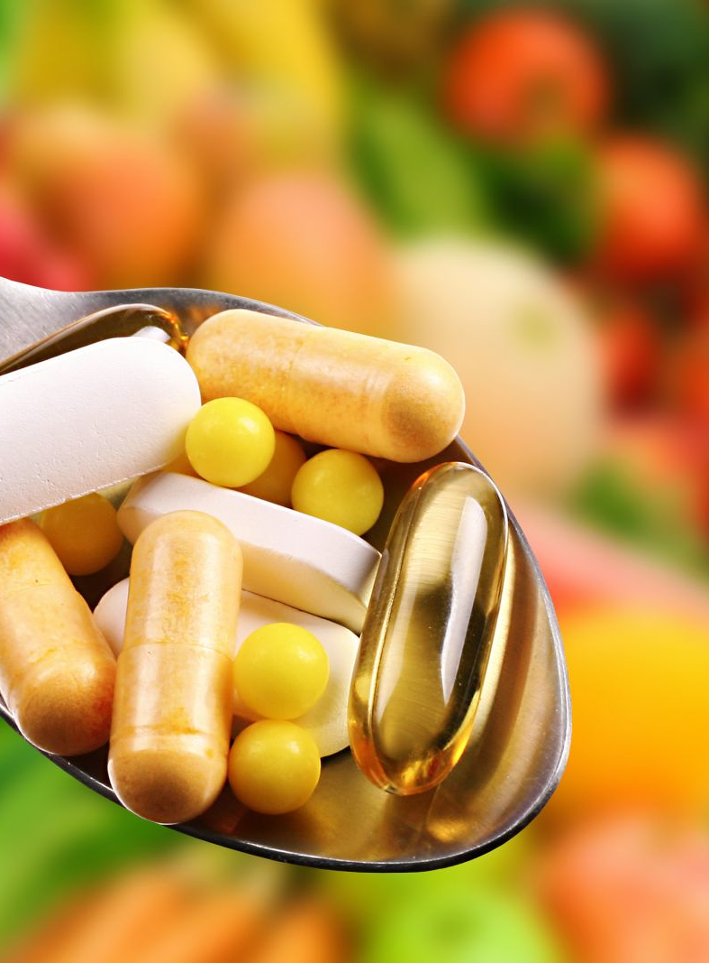
Klasifikace ve sportovní výživě – kategorie A
Ověřené, účinkují v souladu s tvrzeními, bezpečné.
Kategorie A zahrnuje iontové nápoje, sportovní tyčinky a náhražky stravy (sacharidové, sacharidovo-proteinové a proteinové ve vodě rozpustné směsi). Poskytují sportovci užitečný a s ohledem na zatížení a načasování příjmu praktický zdroj energie a důležitých nutrientů. Dále bylo prokázáno, že podporují výkon při dodržení specifického dietního protokolu (např. protokol příjmu kreatinu).

Slide 20
Klasifikace ve sportovní výživě – kategorie B
Nedostatečně silně ověřený účinek relevantními studiemi. Pravděpodobně mohou mít pozitivní vliv na zdraví a výkonnost sportovce, ale je nutný další výzkum, který by tuto skutečnost potvrdil.
K dispozici nejsou přesvědčivé důkazy, které by potvrdily pozitivní vliv na zatížení sportovce. V kategorii B jsou zařazovány doplňky, kterým je věnována odborná pozornost, a studie naznačují příznivé účinky.

Slide 21
Klasifikace ve sportovní výživě – kategorie C
Neúčinkují v souladu s tvrzeními, mají neutrální účinek nebo i ergolytický vliv na výkonnost. Bez vědeckých důkazů o pozitivních účincích.
Přesvědčivý teoretický základ.
K dispozici nejsou důkazy, které by potvrdily pozitivní vliv na výkon sportovce. Není možné je kategoricky označit za neúčinné, pravděpodobnost pozitivního vlivu je ale velmi malá.

Slide 22
Klasifikace ve sportovní výživě – kategorie D
Látky a substance s potenciálním rizikem kontaminace dopingovými látkami. Zřejmě neúčinné, nebezpečné nebo rizikové bez vědecké podpory.
Doplňky stravy zahrnuté v kategorii D obsahují látky zařazené na seznamu světové antidopingové agentury (WADA) nebo u nich existuje potenciální riziko kontaminace zakázanými látkami. Nejčastěji jde o prohormony nebo rostlinné výtažky podporující produkci růstového hormonu.

Slide 23

Kategorizace a charakteristika vybraných DS jakožto součást sportovní výživy
Kategorie A dle AIS
Úroveň evidence | Sub-kategorie | Zástupci
Použití ve specifických sportovních situacích včetně vědecky zdokumentovaných suplementačních protokolů | Sportovní potraviny Specializované produkty poskytující nutrienty v situacích jejich zvýšené potřeby a omezené možnosti jejich konzumace běžnými potravinami. | Sportovní nápoje Sportovní gely Tekutá strava (rozpustné směsi) Syrovátkový protein Sportovní tyčinky Náhrady elektrolytů
 | „Lékařské“ doplňky Korekce klinických problémů a diagnostikovaných nutričních deficiencí. | Železo Vápník Multivitaminy a multiminerální látky Vitamin D Probiotika
 | Podporující výkonnost Doplňky přímo přispívající optimálnímu výkonu v případě individualizovaných suplementačních protokolů. Třeba sledovat vědecké poznatky. | Kofein Beta-alanin Bikarbonát Šťáva z červené řepy (nitráty) Kreatin
Zdroj: AIS – http://www.ausport.gov.au/ais/nutrition/supplements/classification

Slide 24
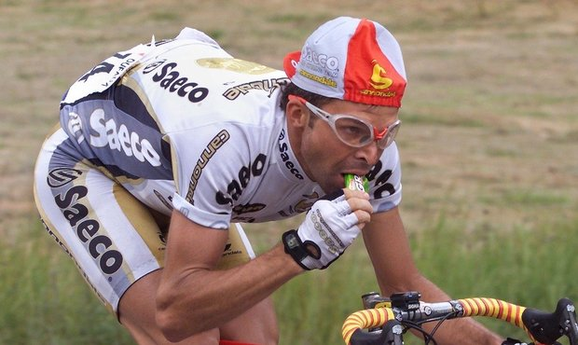
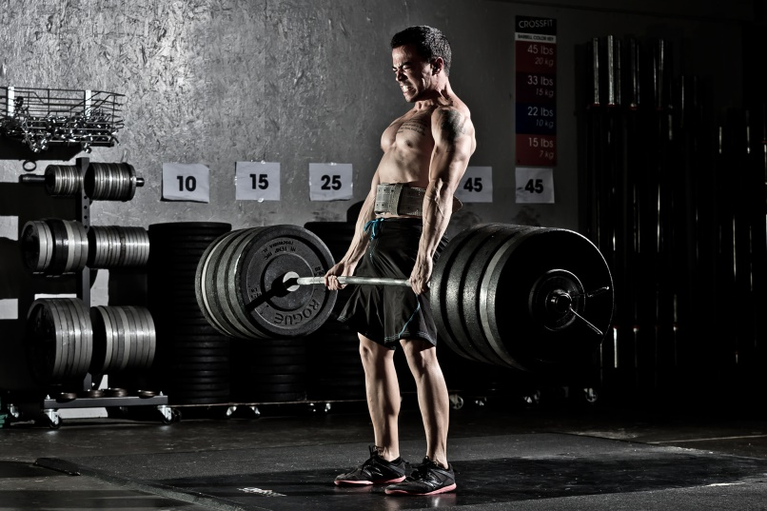
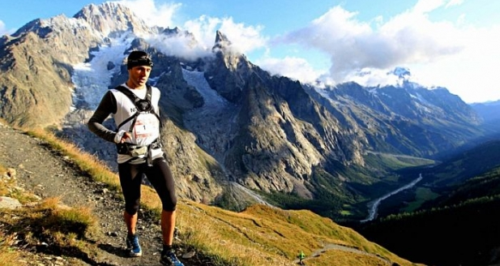
Kategorizace a charakteristika vybraných DS jakožto součást sportovní výživy
Sportovní potraviny
Suplementy obsahující makro a mikronutrienty
Specializované produkty poskytující nutrienty v situacích jejich zvýšené potřeby a omezené možnosti jejich konzumace běžnými potravinami.
  Přísun E substrátů u vytrvalostních sportů.
  Podpora regenerace.
  Podpora svalového růstu.

Slide 25

Kategorizace a charakteristika vybraných DS jakožto součást sportovní výživy
Nutriční podpora sportovce před, během a po výkonu dle zásad sportovní výživy.
Sportovní potraviny

Slide 26

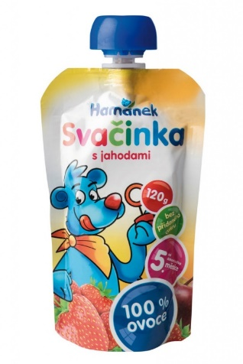
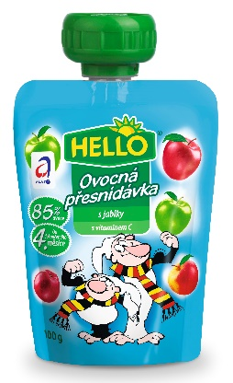
Kategorizace a charakteristika vybraných DS jakožto součást sportovní výživy
Sportovní potraviny
Sacharidové doplňky
Sportovní gely
  20-30 g S
  50-90 g balení
  20-75,- Kč
  Kombinace S
  Často v kombinaci s kofeinem a dalšími látkami (beta-alanin, taurin atp.)
Ovocné kapsičky
  10-19 g S/100 g
  100-120 g balení
  20,- Kč
  Vysoký obsah vody, vitaminů a minerálních látek.
  Přírodní varianta, která taktéž obsahuje kombinaci S.
  Doslazená varianta je vhodnější pro dlouhodobou vytrvalost.

Slide 27
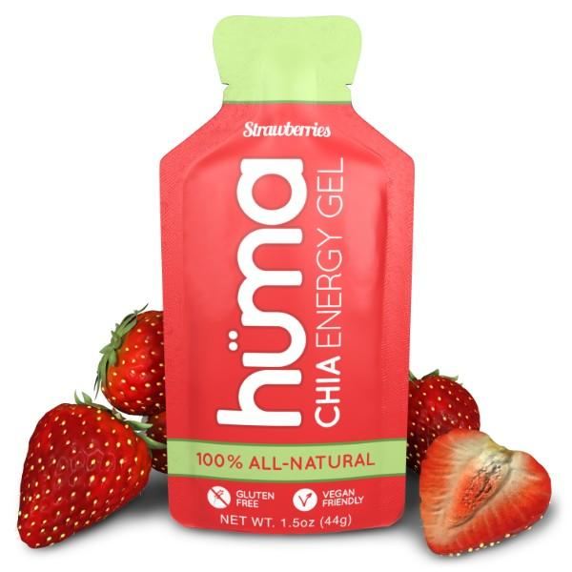
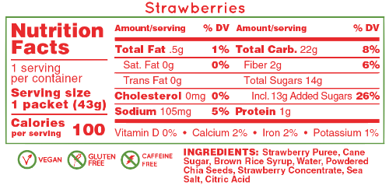
Kategorizace a charakteristika vybraných DS jakožto součást sportovní výživy
Sportovní potraviny
Sacharidové doplňky
Sportovní gely
  10-22 g S
  Do 50 g balení
  cca 60,- Kč
  Přírodní zdroje S a dalších makroživin
  Vhodná přírodní alternativa
Zdroj: https://humagel.com/collections/frontpage/products/build-your-own-order

Slide 28
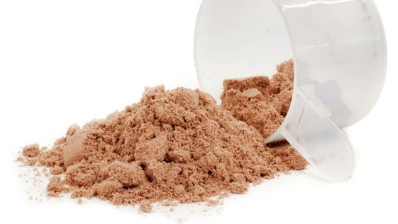
Kategorizace a charakteristika vybraných DS jakožto součást sportovní výživy
Sportovní potraviny
Bílkovinové doplňky a EAK
Proteinové přípravky
  Stimulace proteosyntézy (tvorba bílkovin):
    2-3 g leucinu
    8-10 g EAK
    20-25 g živočišné B (až 40 g rostlinné B)
  Syrovátková bílkovina
    Vedlejší produkt zpracování sýrů.
    Syrovátkový koncentrát (80 g B/100 g)
    Syrovátkový izolát – zbavený většiny laktózy a tuků (90 g B/100 g)
    Syrovátkový hydrolyzát – čistá syrovátková bílkovina, enzymaticky předštěpená – nejlepší vstřebatelnost.
    Nejideálnější pro fázi časné regenerace (plně vstřebatelná do 2 hodin od požití).
  Kaseinová bílkovina
    Micelární kasein
    Hydrolyzovaný kasein
    Pomalejší vstřebatelnost (vhodný jako podpora regenerace v delším časovém odstupu od výkonu).
    Podpora regenerace přes noc.

Slide 29
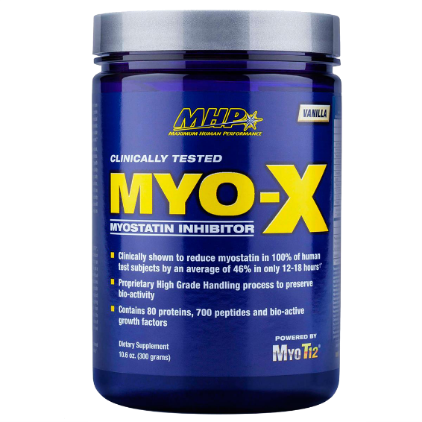
Kategorizace a charakteristika vybraných DS jakožto součást sportovní výživy
Sportovní potraviny
Bílkovinové doplňky a EAK
Proteinové přípravky
  Vaječná bílkovina
    Albumin – referenční bílkovina
    Vysoká využitelnost, ale pomalejší vstřebatelnost.
  Hovězí bílkovina
    Není vhodná ve fázi časné regenerace.
    Vysoká využitelnost, ale velice náročná na vstřebatelnost.
    Ideální formou klasického jídla 1 hod a více po výkonu.
    Vysoký obsah AMK typických pro pojivovou tkáň.
  Kuřecí bílovina
    Vysoká využitelnost, ale opět náročnější na vstřebatelnost.
    Forma suplementu je novinkou na trhu.
    Příchuť?
    Syrovátka X Kuřecí protein
    0,3 kč/g X 6 kč/g

Slide 30
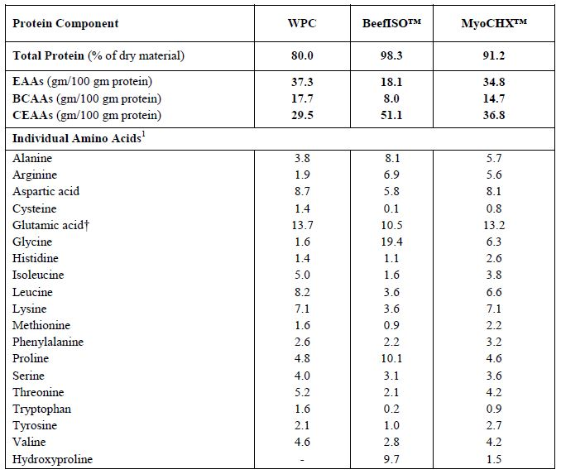
Kategorizace a charakteristika vybraných DS jakožto součást sportovní výživy
Sportovní potraviny
Bílkovinové doplňky a EAK
Aminokyseliny typické pro pojivovou tkáň
– chrupavky, šlachy a vazy
Zdroj: Detzel (2016) -Comparison of the Amino Acid and Peptide Composition and Postprandial Response of Beef, Chicken, and Whey Protein Nutritional Preparations

Slide 31
Kategorizace a charakteristika vybraných DS jakožto součást sportovní výživy
Sportovní potraviny
Bílkovinové doplňky a EAK
Proteinové přípravky
  Rostlinné bílkoviny
    Nejlepší variantou je sójový a konopný protein u nichž je doporučována dávka až 40 g
    Nicméně ani v dávce 40 g se neprokázala taková využitelnost a vstřebatelnost jako u syrovátky.
Výzkumy poukazují na vhodnost kombinovat bílkoviny v podpoře proteosyntézy:
Butteiger, D., Cope, M., Liu, P., Mukherjea, R., Volpi, E., Rasmussen, B., & Krul, E. (2013). A soy, whey and caseinate blend extends postprandial 56 skeletal muscle protein synthesis in rats1,2. Clinical nutrition (Edinburgh, Scotland).
Reidy, P. T., Walker, D. K., Dickinson, J. M., Gundermann, D. M., Drummond, M. J., Timmerman, K. L., ... Rasmussen, B. B. (2013). Protein blend ingestion following resistance exercise promotes human muscle protein synthesis. The Journal of Nutrition.
Reidy, P. T., Walker, D. K., Dickinson, J. M., Gundermann, D. M., Drummond, M. J., Timmerman, K. L., ... Rasmussen, B. B. (2014). Soy-dairy protein blend and whey protein ingestion after resistance exercise increases amino acid transport and transporter expression in human skeletal muscle. Journal of Applied Physiology.

Slide 32
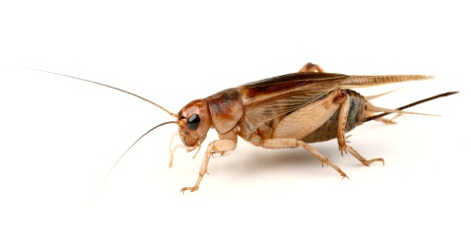
Kategorizace a charakteristika vybraných DS jakožto součást sportovní výživy
Sportovní potraviny
Bílkovinové doplňky a EAK
Cvrččí protein (mouka)
  Obsah v sušině:
    Bílkoviny – 58,3 %
      Mírná odchylka cysteinu a methioninu od referenční B
    Tuky 10,3 %
      Vysoký obsah kyseliny olejové, linolové a alfa-linolenové
      Celkový podíl z tuků 77,51 %
    Chitin 8,7 %
      „nerozpustná vláknina“
Zdroj: Wang, D. , Bai, Y. , Li, J. and Zhang, C. (2004), NUTRITIONAL VALUE OF THE FIELD CRICKET (GRYLLUS TESTACEUS WALKER). Insect Science, 11: 275-283.

Slide 33
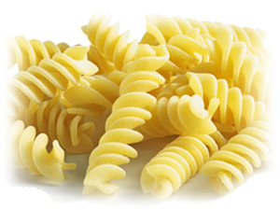
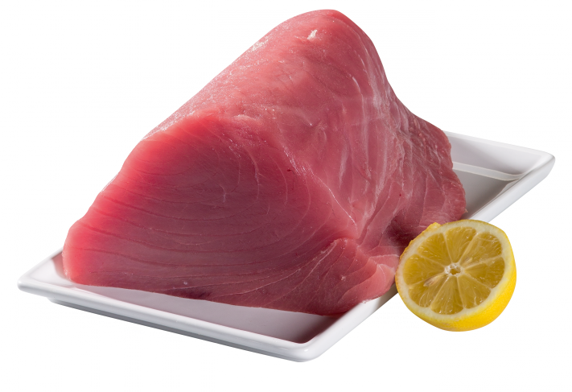
Kategorizace a charakteristika vybraných DS jakožto součást sportovní výživy
Sportovní potraviny
Kombinace B a S
Gainery
  B:S – 10-30 g:90-70 g
  Potréningový doplněk stravy vhodný v časné fázi regenerace.
  Společné doplnění S a B podporuje proteosyntézu a obnovu glykogenu.
  Zlepšuje se vstřebatelnost.
200 g
100 g
Zdroj: https://www.ausport.gov.au/ais/nutrition/fact_sheets/recovery_nutrition

Slide 34
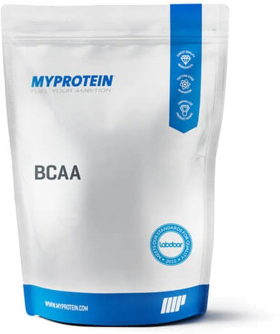

Kategorizace a charakteristika vybraných DS jakožto součást sportovní výživy
Sportovní potraviny
Bílkovinové doplňky a EAK
BCAA
  Ideálně 5-6 g před, během anebo po výkonu
  Jedna dávka v komerčních výrobcích odpovídá 3-5 g BCAA.
  Doplněk v pravém slova smyslu.
  Má své místo při dlouhotrvajících vytrvalostních výkonech – více než 2 hodiny – pomáhá oddalovat únavu, působí na úrovni CNS.
  Protein šetřící potenciál.
  Dle studie z roku 2017 je vhodná suplementace BCAA před silovým (excentrickým) výkonem v podpoře svalové regenerace, snížení bolestivosti a poškození svaloviny.
  Velký význam leucinu v procesu proteosyntézy.
    2:1:1 X 4:1:1
Zdroj: Ra (2017) -Effect of BCAA supplement timing on exercise-induced muscle soreness and damage: a pilot placebo-controlled double-blind study.

Slide 35
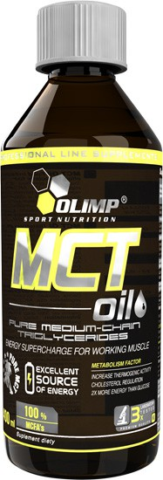
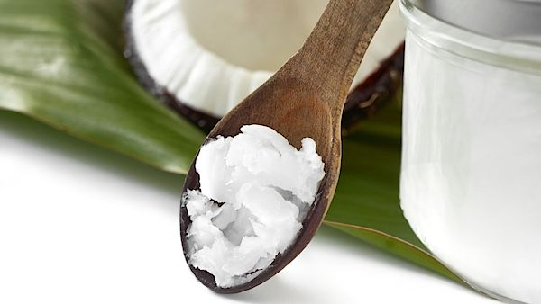
Kategorizace a charakteristika vybraných DS jakožto součást sportovní výživy
Sportovní potraviny
MCT doplňky
MCT (medium chain triglycerides)
  10 g MCT před výkonem společně se S.
  Tuky obsažené v kokosovém oleji jsou tvořeny MCT tuky až z 75 %. Pro splnění příjmu 10 g MCT je potřeba přijmout cca 14 g kokosového oleje opět v kombinaci se S.
  Podpora vytrvalostního výkonu – glykogen šetřící potenciál.

Slide 36
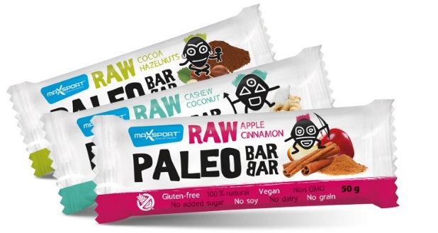
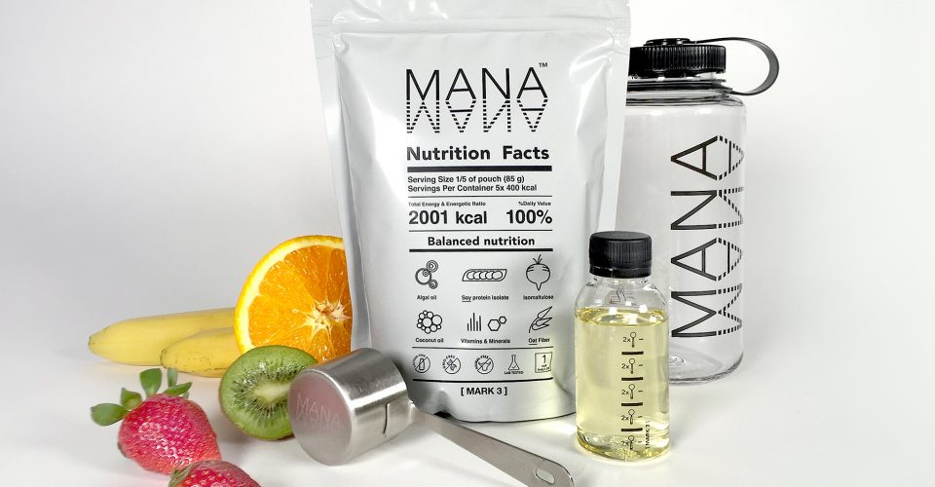
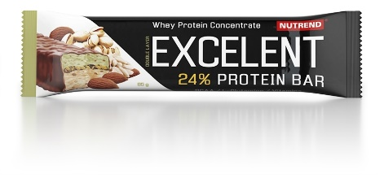
Kategorizace a charakteristika vybraných DS jakožto součást sportovní výživy
Sportovní potraviny
Kombinace makronutrientů
Sportovní tyčinky a tekutá strava
  Mají své místo při dlouhotrvajících vytrvalostních výkonech – více než 2 hodiny a extrémních závodech (více než 10 hodin a několikadenní expedice).
  Protein šetřící potenciál.
  Kombinace makro i mikronutrientů a někdy i dalších látek.
  Doplnění energie, důležitých nutrientů a podpora regenerace v podmínkách, kde není možné se normálně stravovat.

Slide 37
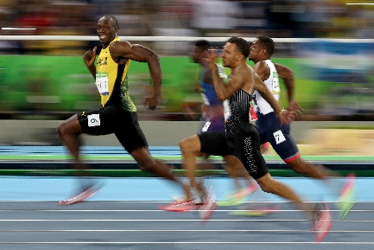
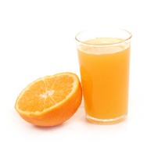
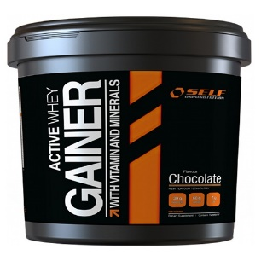

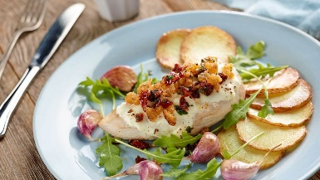

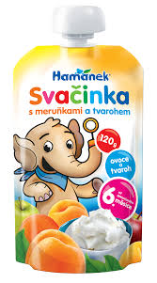
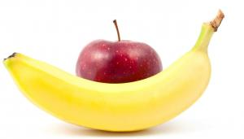
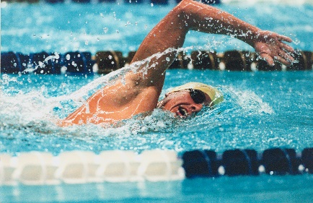
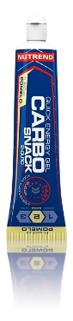
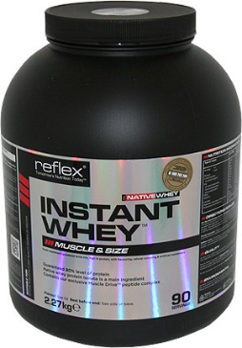
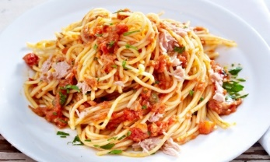
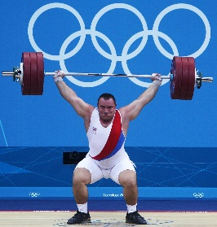
Suplementace dle typu zatížení
Silové a rychlostní výkony
5-6 g BCAA
Snížení glykogenových zásob a pokles krevní glykémie
Rychlostní v.
Rychlostně-vytrvalostní v.
~ 1,5 g.kg⁻¹ S
~0,8 g.kg⁻¹ S
0,2-0,4 g.kg⁻¹ B
1-2 g.kg⁻¹ S
0,15-0,25 g.kg⁻¹ B
~1,2 g.kg⁻¹.hod⁻¹ S
~1 g.kg⁻¹ S
Silový v.
4 hod
1 hod
Fáze časné regenerace
2 hod
Zdroj:
https://www.ausport.gov.au/ais/nutrition/fact_sheets/carbohydrate_how_much
https://www.ausport.gov.au/ais/nutrition/fact_sheets/protein_-_how_much

Slide 38
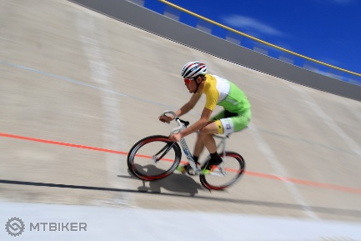
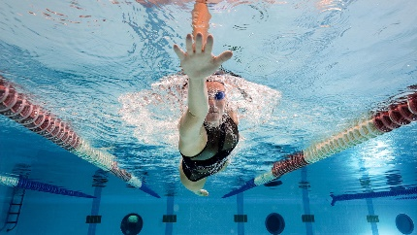
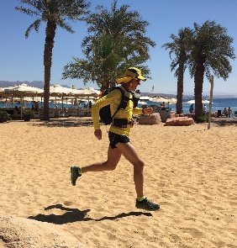
Suplementace dle typu zatížení
Vytrvalostní výkony
5-6 g BCAA
Snížení glykogenových zásob a pokles krevní glykémie
Krátkodobá v.
~ 1,5 g.kg⁻¹ S
~0,8 g.kg⁻¹ S
0,2-0,4 g.kg⁻¹ B
Střednědobá v.
2-4 g.kg⁻¹ S
0,15-0,25 g.kg⁻¹ B
~1,2 g.kg⁻¹.hod⁻¹ S
~1 g.kg⁻¹ S
Dlouhodobá v.
4 hod
1 hod
Fáze časné regenerace
2 hod
Zdroj:
https://www.ausport.gov.au/ais/nutrition/fact_sheets/carbohydrate_how_much
https://www.ausport.gov.au/ais/nutrition/fact_sheets/protein_-_how_much

Slide 39
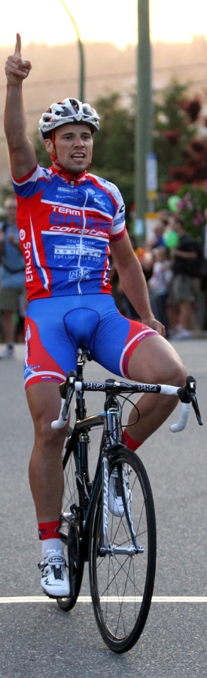

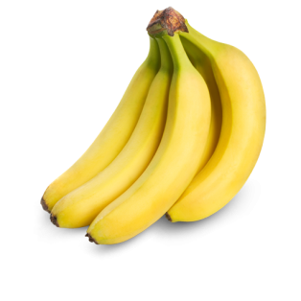
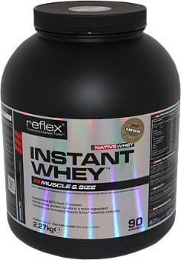
Výživa během vytrvalostního výkonu
Délka zatížení | Potřeba S | Doporučený příjem S | Druh S | Upřesnění
Do 45 min | Ne | - | - | Příjem S nezvyšuje výkonnost.
45-75 min | Ne/velmi malé množství | Do 30 g jednorázově. „Mouth rinse“ | Sacharóza, glukóza nebo maltodextrin | Oxidační kapacita organismu při příjmu glukózy <1 g.min⁻¹
1-2 hod | Malé množství | 30-60 g.h⁻¹ | Glukóza
2-3 hod | Střední množství | 50-70 g.h⁻¹ | Glukóza, fruktóza a maltodextrin | Oxidační kapacita organismu při kombinovaném příjmu S 1,2-1,75 g.min⁻¹
Více než 3 hod | Vysoké množství | 60-90 g.h⁻¹ | Kombinace!
3 ks
Zdroj: https://www.ausport.gov.au/ais/nutrition/fact_sheets/carbohydrate_how_much

Slide 40
Kategorizace a charakteristika vybraných DS jakožto součást sportovní výživy
Hydratace
Ukazatelé hydratace?
Timing:
U výkonů kratších než 1 hod stačí doplňovat tekutiny pouze vodou.
Hypotonické – do 250 miliosmolů/l
Isotonické – 290 ± 15 miliosmolů/l
Hypertonické – více než 340 miliosmolů/l
Čas | Množství
4 hod před výkonem | 5-7 ml.kg-1 TH (400-500 ml)
15 min před výkonem | 5 ml.kg-1 TH (400 ml)
Každých 15-20 min během výkonu | 125-250 ml + elektrolyty
Po výkonu | Dle snížení hmotnosti 120-150 %
Během vytrvalostní aktivity je prokázán pozitivní vliv podávání roztoku sacharidů a
elektrolytů, zejména sodíku, ve srovnání s vodou jako kontrolním nápojem.
Před a během zátěže.
Po zátěži.
Zdroj: https://www.ausport.gov.au/ais/nutrition/fact_sheets/fluid_-_who_needs_it

Slide 41
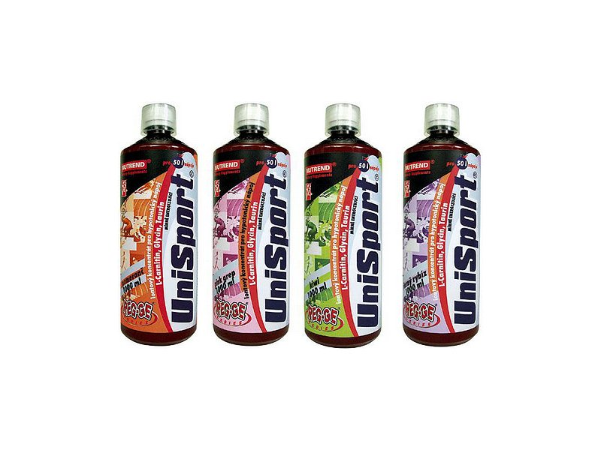
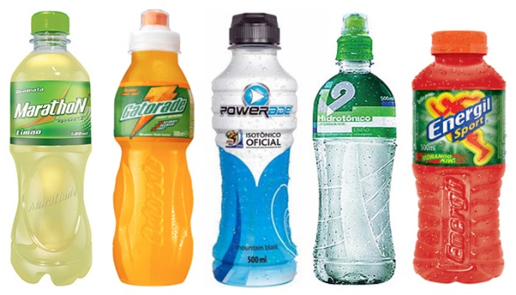
Kategorizace a charakteristika vybraných DS jakožto součást sportovní výživy
Sportovní potraviny
Iontové a sportovní nápoje
Iontové nápoje
  Slouží výhradně k doplnění zátěží ztracených minerálních látek a tekutin.
  Hypotonické – do 250 miliosmolů/l
  Isotonické – 290 ± 15 miliosmolů/l
  Hypertonické – více než 340 miliosmolů/l
Sportovní nápoje
  Kromě navrácení iontové rovnováhy organismu doplňuje jejich užívání energetické substráty ve formě sacharidů.
    Rehydratační – maximálně 4-6 % S
    Rehydratačně-energetické – maximálně 8-10 % S
Před a během
Po

Slide 42
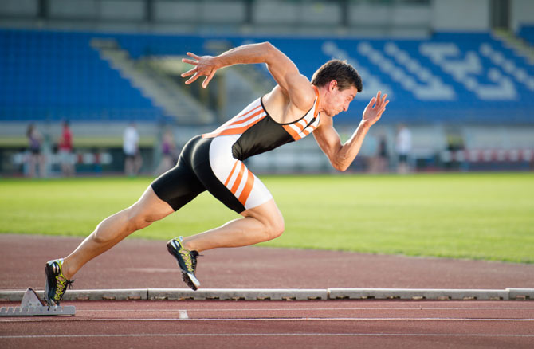
Kategorizace a charakteristika vybraných DS jakožto součást sportovní výživy
Suplementy podporující výkonnost
Přímý ergogenní efekt.
Doplňky přímo přispívající optimálnímu výkonu v případě individualizovaných suplementačních protokolů.
  Kofein
  Šťáva z červené řepy (nitráty)
  Bikarbonát sodný a citrát sodný
  Beta-alanin
  Kreatin
Přímý vliv na vytrvalostní výkon.
Nepřímý vliv na vytrvalostní výkon – podpora regeneračních procesů a úseků vysoké až maximální intenzity.

Slide 43

Kategorizace a charakteristika vybraných DS jakožto součást sportovní výživy
Suplementy podporující vytrvalostní výkonnost
Kofein
Nejčastěji užívaná psychoaktivní látka na světě.
Alkaloid, který příznivě stimuluje centrální nervovou soustavu (CNS) a srdeční činnost.
Kofein, guaranin, matein, theofylin, theobromin.
Zdravotní benefit kofeinu a konzumace kávy. Byl prokázán pozitivní vliv v prevenci rakoviny prsu, prostaty, kolorektálního karcinomu a některých dalších typů maligních onemocnění.
Zdroj:
Spriet (2014) - Exercise and Sport Performance with Low Doses of Caffeine
Chen (2015) - Consumption of hot beverages and foods and the risk of esophageal cancer a meta-analysis of observational studies

Slide 44
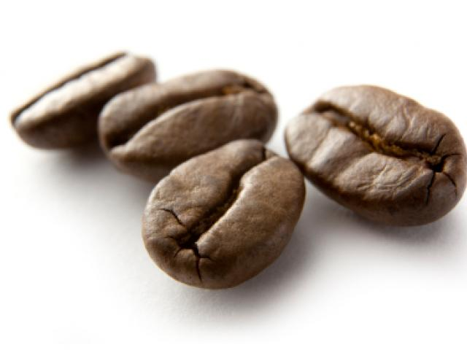
Kategorizace a charakteristika vybraných DS jakožto součást sportovní výživy
Suplementy podporující vytrvalostní výkonnost
Kofein
Studiemi uváděné optimální množství v jednorázové dávce kofeinu s cílem podpořit výkon je 1-6 mg/kg TH hodinu před zahájením výkonu.
Vliv kofeinu je prokázán i při nízkých dávkách. Odpadají negativní vlivy suplementace při stimulaci CNS a to zejména v průběhu dlouhodobé vytrvalosti.
Zdroj:
Spriet (2014) - Exercise and Sport Performance with Low Doses of Caffeine
Chen (2015) - Consumption of hot beverages and foods and the risk of esophageal cancer a meta-analysis of observational studies

Slide 45
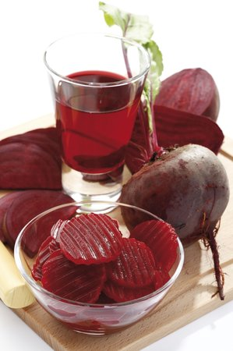
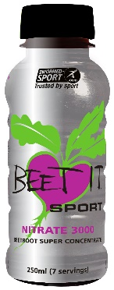
Kategorizace a charakteristika vybraných DS jakožto součást sportovní výživy
Suplementy podporující krátkodobou výkonnost
Dietní nitráty (Šťáva z červené řepy)
Nitrát NO₃⁻, L-Arginin a L-Citrulin.
Zvýšená tvorba NO.
Klesá spotřeba kyslíku (VO₂).
Suplementace nitráty umožňuje působit stejným úsilím, se sníženými nároky na kyslík a energii.
Akutní dávkování – 500 ml džusu z červené řepy = 300-700 mg NO₃⁻. Koncentrát 70 ml (400 mg)
Chronické dávkování – Jedna dávka rozdělena do více menších 6 po sobě jdoucích dnů.
Vysoká efektivita u výkonů v rozmezí 6-30 min.
L-Arginin až 5 g a L-Citrulin 3-9 g 2 hod před výkonem.
Zdroje:
Jones (2014) - Dietary nitrate supplementation and exercise performance.
Wylie (2016) - Dose-dependent effects of dietary nitrate on the oxygen cost of moderate-intensity exercise: Acute vs. chronic supplementation.

Slide 46





Dietní nitráty
(Šťáva z červené řepy)
Zdroj: https://www.beet-it.cz/
Zvýšený příjem dietních nitrátů (NO₃⁻) vede k navýšení zásobních nitritů v krvi (NO₃⁻), které je v čase sníženého kyslíkového zásobení možné přeměnit na oxid dusnatý (NO). Ten podporuje vazodilataci a přísun kyslíku tam, kde je potřeba (klesá celková spotřeba kyslíku – VO₂).
Pro vytrvalostní výkony submaximální až maximální intenzity trvající od 5 do 30 min.
500 ml
70 ml
100 g
100 g
250 mg NO₃⁻
400 mg NO₃⁻
↑250 mg NO₃⁻
400 mg NO₃⁻
Zdroje:
Jones (2014) - Dietary nitrate supplementation and exercise performance.
Wylie (2016) - Dose-dependent effects of dietary nitrate on the oxygen cost of moderate-intensity exercise: Acute vs. chronic supplementation.

Slide 47
Kategorizace a charakteristika vybraných DS jakožto součást sportovní výživy
Suplementy podporující krátkodobou výkonnost
Dietní nitráty (Šťáva z červené řepy)
L-Arginin a L-Citrulin.
Zvýšená tvorba NO.
L-Arginin až 5 g a L-Citrulin 3-9 g 2 hod před výkonem.
Nelze využít pro vysoce intenzivní výkony – pro jejich metabolismus je potřeba dostatečný přísun kyslíku.

Slide 48

Kategorizace a charakteristika vybraných DS jakožto součást sportovní výživy
Suplementy podporující krátkodobou výkonnost
Látky navyšující pufrační kapacitu organismu
β-alanin, bikarbonát sodný a citrát sodný
Intracelulární X Extracelulární
Úprava acidobazické rovnováhy respektive homeostázy – Vliv na pH krve.
Oddalují akutní anaerobní únavu.
Akutní X Chronické dávkování.
Zlepšení výkonů v řádech několika sekund až milisekund v závislosti na úrovni trénovanosti.
GIT potíže! – Je možné je kompenzovat správným nutričním a suplementačním protokolem.
Akutní i chronické dávkování:
  Bikarbonát sodný – 0,3 g/kg
  Citrát sodný – 0,3-0,5 g/kg
Chronické dávkování:
  β-Alanin – 6 g/den
Zdroj:
Pruscino (2008) - Effects of Sodium Bicarbonate, Caffeine and Their Combination on Repeated Swimming Performance
McNaughton (2008) - Ergogenic effects of sodium bicarbonate

Slide 49

Kategorizace a charakteristika vybraných DS jakožto součást sportovní výživy
Suplementy podporující krátkodobou výkonnost
Kreatin
Navýšení zásob energetických substrátů pro anaerobní metabolismus – kreatinfosfát.
Více druhů:
  kreatin monohydrát (čistý kreatin bez jakéhokoliv přídavku)
  kre-alkalyn (kreatin monohydrát s přidávanou jedlou sodou)
  kreatin ethyl ester (kreatin vyráběný reakcí s ethanolem)
Potřeba chronického dávkování:
  7 dní 4x5 g/den
  4 týdny 5 g/den – lze ještě rozdělit na více menších
  Společně s monosacharidy – glukóza, maltodextrin.
Vazba kreatinfosfátu na vodu – zvětšení objemu svalů.
Zdroj: Barber (2013) - Effects of Combined Creatine and Sodium Bicarbonate Supplementation on Repeated Sprint Performance in Trained Men

Slide 50





Shrnutí
1-3 mg/kg TH
Akutně 60 min před
400-800 mg/den
Akutně 3 hod před
Chronicky po dobu 5 dní
0,3 g/kg TH
Akutně 3 hod před
Chronicky po dobu 5 dní
6 g/den
Chronicky 6 týdnů před
4x5 g/den 7 dní a poté
5 g/den 3-4 týdny
Chronicky 1+4 (5) před

Slide 51

Kategorizace a charakteristika vybraných DS jakožto součást sportovní výživy
Suplementy se zdravotním efektem
Rybí olej – omega-3 mastné kyseliny
  EPA a DHA je ve výživě člověka obecně málo.
  Jejich pravidelné doplňování konzumací vhodných potravin je vhodné v prevenci kardiovaskulárních a metabolických onemocnění.
  Suplementace 1,8-4 g/den
  Bez vlivu na výkonnost.
    Bylo pouze prokázáno zlepšení u sportovců, kteří trpí na astma nebo pozátěžový bronchospasmus.

Slide 52

Kategorizace a charakteristika vybraných DS jakožto součást sportovní výživy
Suplementy se zdravotním efektem
Glukosamin a kloubní výživa
  Kategorie B
  Přímý vliv na zdraví kloubů a pozitivní vliv v prevenci artrózy či její léčby studiemi není úplně průkazný.
  Na kvalitu chrupavek má zásadní vliv dostatečný přísun zejména vitaminu C a bílkovin potřebných pro syntézu kolagenu.
Zdroj:
Bernhardt (2016) - Joint health: What degree of evidence is necessary to support health claims for food supplements, taking glucosamine as an example?
Henrotin (2013) – Physiological effects of oral glukosamine on joint health: current status and consensus on future research priorities

Slide 53


Kategorizace a charakteristika vybraných DS jakožto součást sportovní výživy
Suplementy se zdravotním efektem
Vitamin D
  Dle WHO dosáhne na požadované limity DDD vitaminu D pouze velmi malé procento západní populace.
  Sedavé zaměstnání v kanceláři či obecně v uzavřených prostorách. Sportovci trénující v halách.
  Nejkvalitnějším zdrojem sluneční záření a mořské ryby.
  Suplementace je problematická – nekvalitní DS.
  Vigantol – na předpis.
Prebiotika a probiotika
  Mikrobiota a její vliv na zdraví
  – v poslední době se jedná o velice
  aktuální téma.
  V případě nedostatku probiotických
  kultur ve stravě je suplementace na místě:
    Rozpustná vláknina – psyllium, inulin, galaktooligosacharidy atd.

Slide 54

Kategorizace a charakteristika vybraných DS jakožto součást sportovní výživy
Suplementy se zdravotním efektem
Glukany
  Látky vyskytující se ve vyšších koncentracích v houbách.
  Mají imunostimulační efekt.
  Vzhledem k tomu, že se jedná o rostlinnou bioaktivní látku, je těžké určit DDD.
Komplex dietárních nukleotidů, peptidů, esenciálních aminokyselin, vitaminů a minerálních látek
  Československý výrobní patent pro komplex látek s imunostimulačním efektem.
Zdroj:
Ruthes (2014) - d-Glucans from edible mushrooms: A review on the extraction, purification and chemical characterization approaches
Mikrobiologický ústav Akademie věd ČR

Slide 55

„Doplňky stravy jsou pouze doplňkem, nikoli náhradou.“

